Slide 1
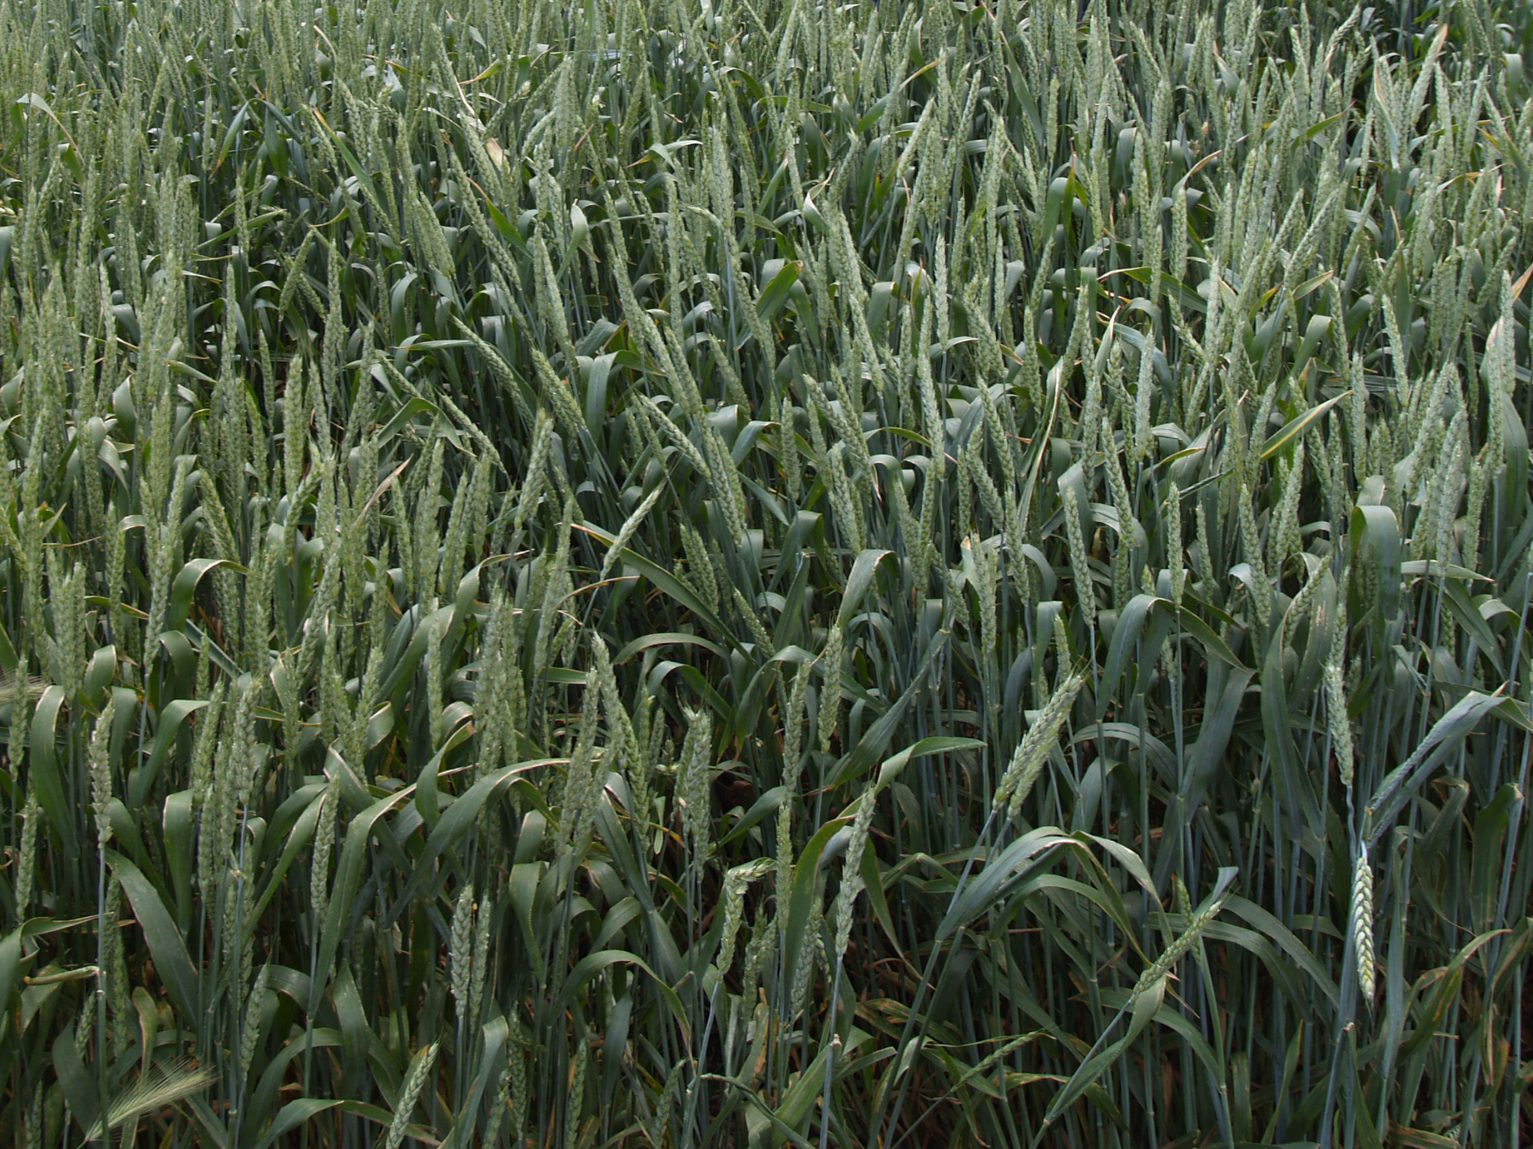
Сорти пшениці м’якої озимої селекції
СГІ – НЦ НС в сучасному виробництві
Литвиненко Микола Антонович
Завідувач відділу селекції та насінництва пшениці СГІ – НЦ НС
Академік НААН, професор
Стан посівів озимої пшениці та невідкладні агротехнічні і біологічні заходи для отримання цьогорічного врожаю
Литвиненко Микола Антонович
Завідуючий відділом селекції та насінництва пшениці СГІ – НЦ НС
академік НААН, професор

Slide 2
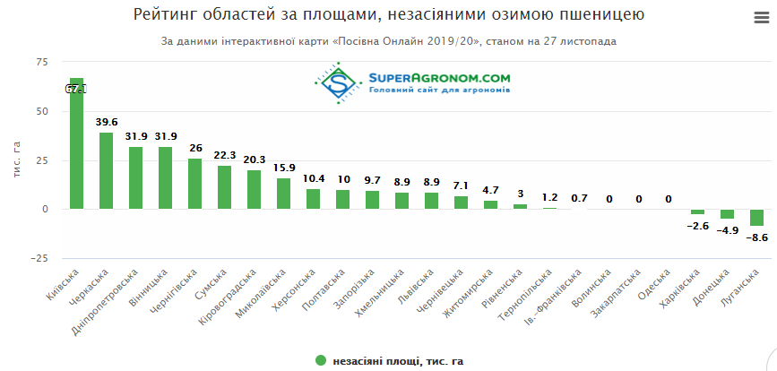

Slide 3
ОСНОВНІ ПРОЯВИ ЗМІН КЛІМАТУ В УКРАЇНІ
1 | За останні 5 років середня річна температура повітря підвищилась на 0,6 ̊С і в 2018 р. перевищивши норму на 1,8 ̊С досягла 9,7 ̊С і в 2019 – 2,4% досягла 11,3̊С
2 | Істотне підвищення температури супроводжується збільшенням частоти й інтенсивності посушливих періодів.
3 | Підвищення температури та зменшення або незмінна кількість опадів ведуть до трансформації агрокліматичних зон та зменшення урожайності основних с.-г. культур, особливо на півдні.
4 | Прогнозується аномально спекотним кожне друге літо

Slide 4
ОСНОВНІ ПРОЯВИ ЗМІН КЛІМАТУ В ОДЕСЬКІЙ ОБЛАСТІ
1 | З 1989 р. середня річна температура повітря у 80% років була вищою за норму. Найбільше підвищена в зимові та літні місяці. Посилення посушливості спостерігається в районах, які раніше відносились до районів достатнього зволоження.
2 | Період активної вегетації озимих культур продовжився на 15-25 днів.
3 | Теплозабеспечення вегетаційного періоду збільшилося на 400-600 ̊С. На півдні одеської області з'явилась нова термічна зона з сумою активних температур 3400 ̊С (кліматична межа субтропічного землеробства)
4 | В 2 рази збільшилась повторюваність днів з максимальними температурами вдень більше ніж 35 та 40 ̊С та відносною вологістю 20-30%.
5 | Підвищення температури в зимові місяці призводить до неперервної вегетації озимих (позитивне), та до збереження та поширення шкідливих хвороб та шкідників с.-г. культур

Slide 5
МОЖЛИВІ ЗАХОДИ АДАПТАЦІЇ РОСЛИННИЦВА ДО ЗМІН КЛІМАТУ
1 | Диверсифікація рослинництва з урахуванням сучасного агрокліматичного районування території: Зміна структури посівних площ із відновлення сівозмін культур, які сприяють збереженню і підвищенню родючості ґрунтів та накопиченню вологи; Розширення посівних площ для видів і сортів с.-г. культур із коротким періодом вегетації (скоростиглих сортів і гібридів); Селекція і впровадження у виробництво посухостійких високоадаптованих сортів і гібридів с.-г. культур
2 | Впровадження агротехнологій, спрямованих на збереження та покращення родючості ґрунту, обробітку ґрунту без обороту пласта
3 | Використання науково-обгрунтованих і збалансованих за елементами живлення мінеральних і органічних добрив, мікродобрив, рострегулюючих препаратів
4 | Відновлення ефективних систем зрошення
5 | Відновлення та створення нових полезахисних лісових смуг (агролісництво)
6 | Зміщення термінів сівби ярих зернових культур на більш ранні, озимих – на пізні дати, що забезпечить ефективне використання посівами запасів вологи ґрунту
7 | Адаптація інтегрованої системи захисту рослин від хвороб, шкідників та бур’янів до регіональних змін клімату із збереженням екології
8 | Удосконалення ефективної системи страхування в рослинництві

Slide 6
Приклади сівозмін в сучасних умовах сільськогосподарського виробництва для досягнення оптимальної структури валового збору зерна (пшениця озима – 45-60%, ярі зернові – 38-40%, кукурудза – 20-25%, зернобобові – 20-25%)
№ з/п | Агроекологічні зони
 | Лісостеп | Полісся | Степ
1 | Занятий пар | Конюшина | Пшениця озима
2 | Пшениця озима | Пшениця озима | Ріпак
3 | Буряки цукрові | Льон | Ячмінь з підсівом еспарцету (люцерна)
4 | Ячмінь з підсівом багаторічних трав | Люпин | Еспарцет (люцерна)
5 | Багаторічні трави | Жито | Пшениця озима
6 | Пшениця озима | Картопля | Соняшник
7 | Кукурудза | Ячмінь (овес), підсів конюшини | Горох (нут)
8 | Соя
9 | Соняшник

Slide 7


Slide 8
Негативні наслідки інтенсифікації зерновиробництва
- Втрата хороших попередників під основну зернову продовольчу культуру – озиму пшеницю
- Значне відхилення від оптимального структури валового збору зерна:
Пшениця – 45-50 %
Ярі зернові культури – 38-40 %
в. ч. ячмінь – 20-28 %, кукурудза – 20-25 %, зернобобові – 20-25 %
- Деградація природньої родючості грунтів (зниження вмісту гумусу і значне зниження на 30-60% мікробіологічних грунтоутворюючих процесів)
- Невідповідність співвідношення поживних речовин за елементами живлення, що негативно впливає на родючість грунтів та продуктивність культурних біоценозів
- Негативна післядія окремих засобів захисту рослин (гербіцидів на основі імадозолінів та сульфінілсечовин)
- Забруднення навколишнього середовища і надмірне витрачання затрат непоновлюваної енергії

Slide 9
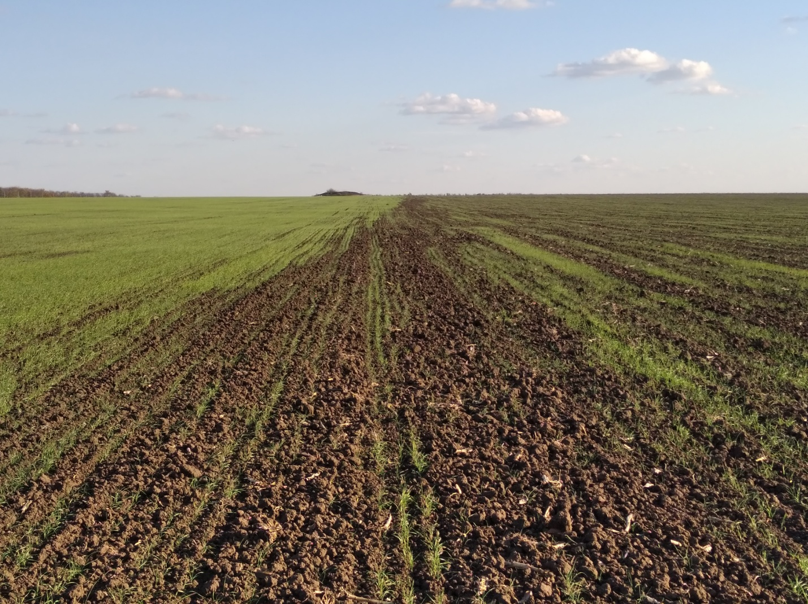
Попередник – чистий пар
Попередник – люцерна

Slide 10
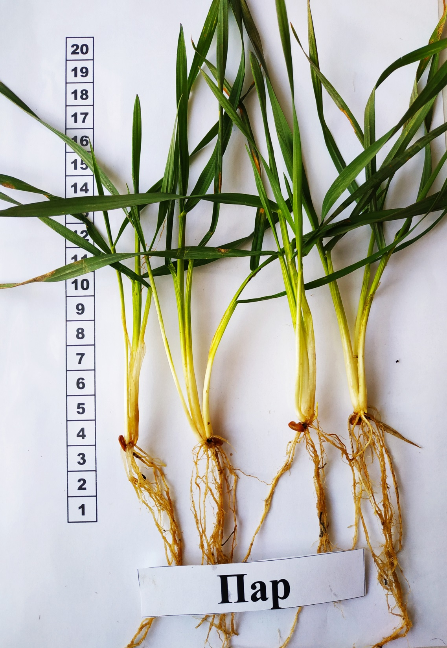
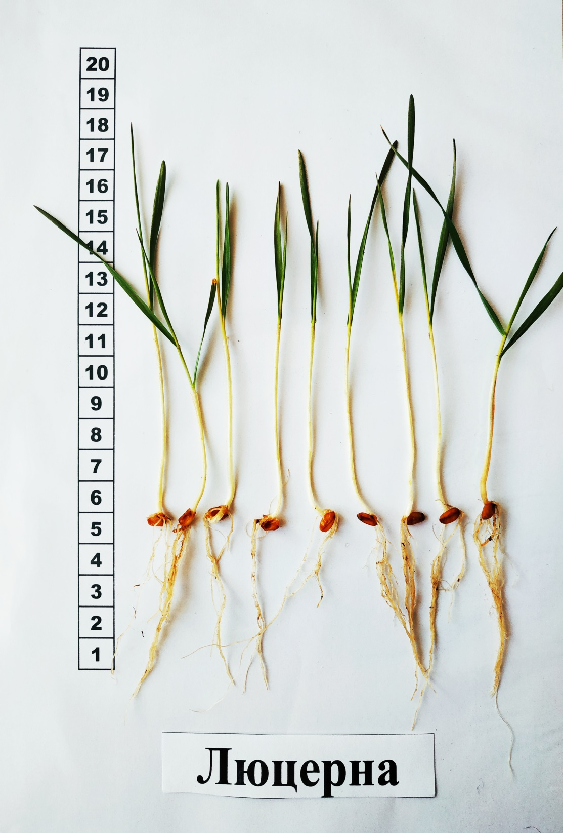

Slide 11
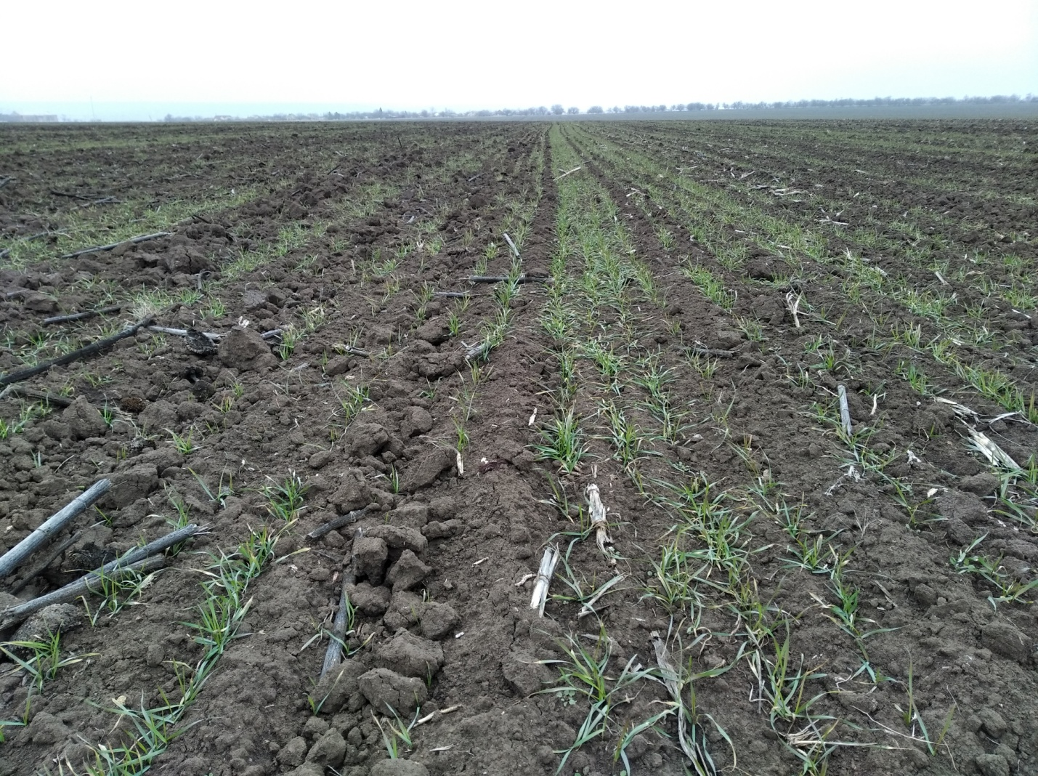
Попередник - соняшник
Попередник – кукурудза на силос

Slide 12
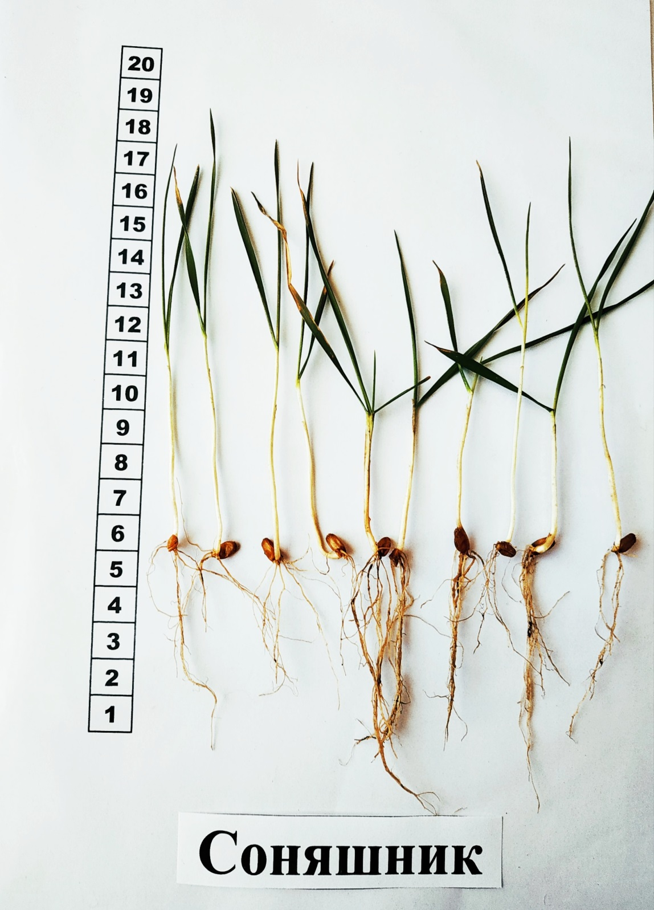
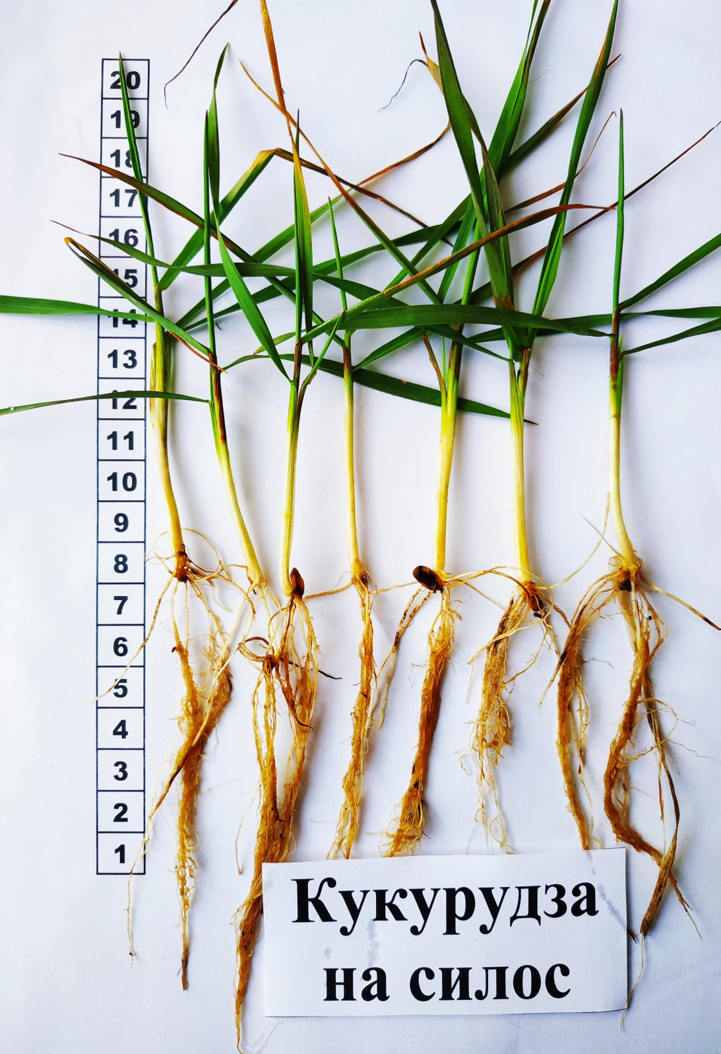

Slide 13
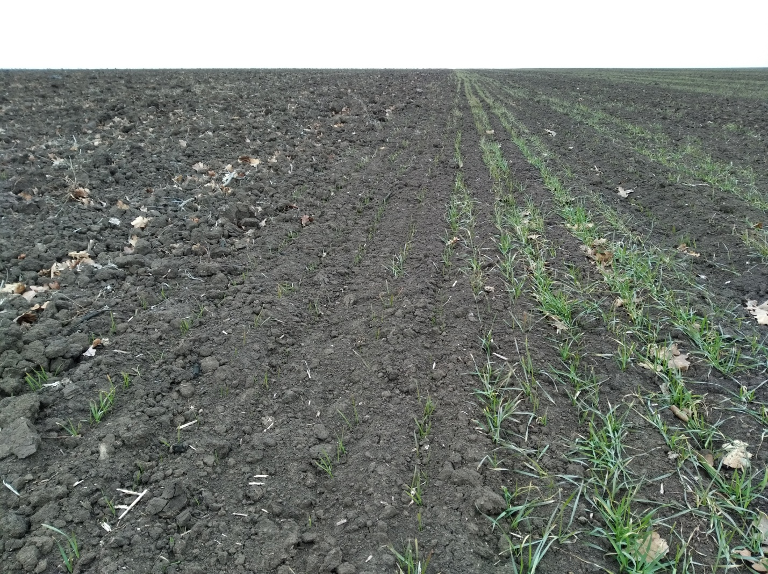
Попередник - соняшник
Попередник - горох

Slide 14
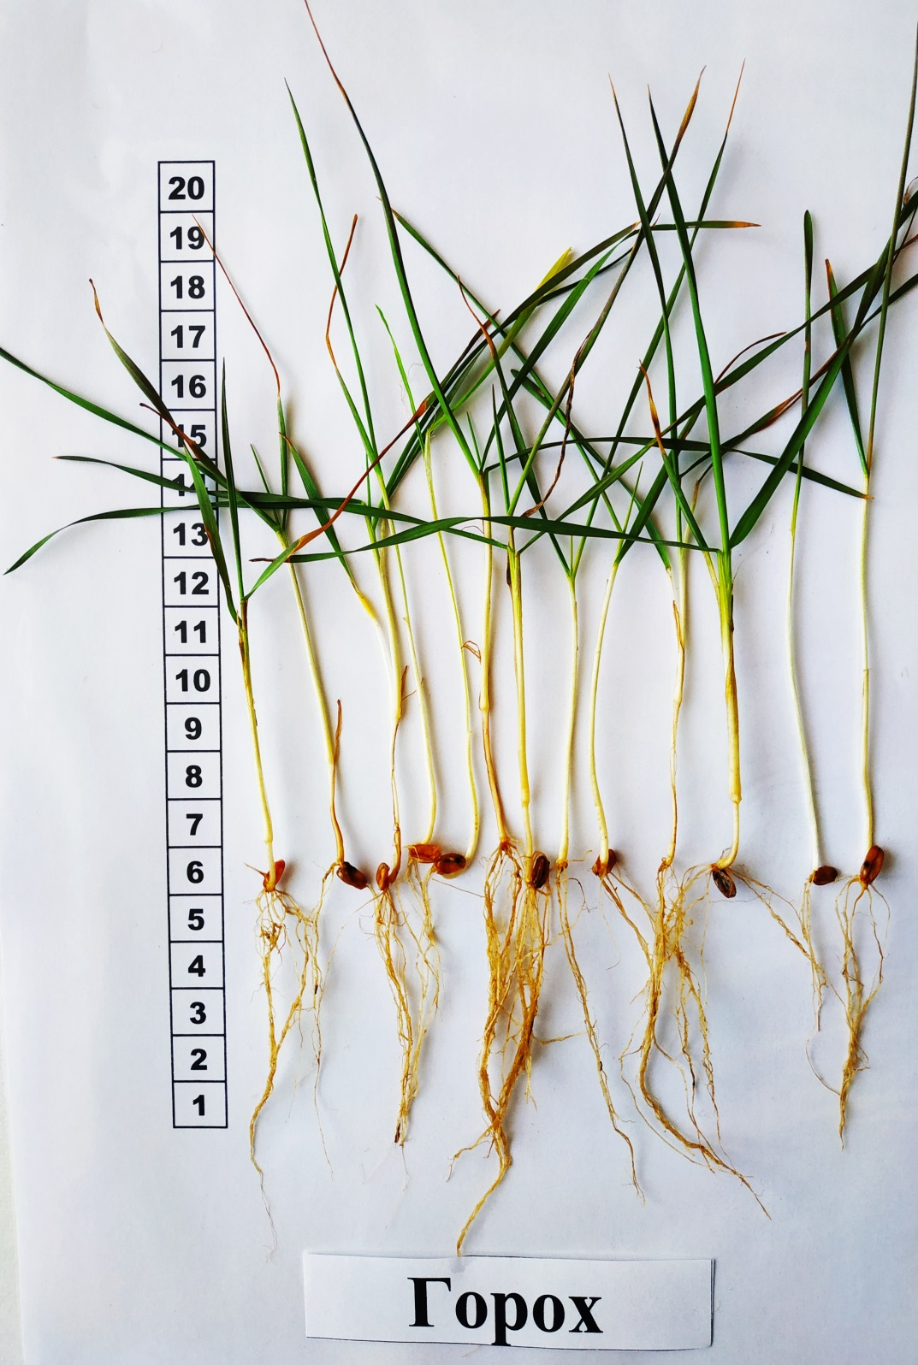

Slide 15
Стан посівів озимої пшениці у залежності від попередників
на 20.02.2020 року
Попередник | Вміст цукрів, % | Етап розвитку | Висота рослин, см | Довжина корінців, см | Кількість стебел кущення, шт | Кількість листків, шт.
Пар | 18 | 3 | 14,8 | 13,7 | 3 | 7-9
Горох | 28 | 2-3 | 13,5 | 11,0 | 1 | 3-5
Соняшник | 18 | 2 | 10,7 | 10,5 | 1 | 2-3
Люцерна | 24 | 2 | 8,3 | 8,8 | 1 | 2-3
Кукурудза на силос | 18 | 2 | 13,1 | 13,2 | 1-2 | 1-2

Slide 17
Особливості технології вирощування озимої пшениці в 2020році
1 | З урахуванням агротехнічного аналізу грунту для отримання урожаю 5-6 т/га якісного продовольчого зерна ІІ і ІІІ класу необхідно орієнтовно внести на 1 ц/га запланованого урожаю 3-3,5 кг в діючій речовині азоту, 2-2,5 кг фосфору та 2,2-2,5 кг калію. Осінню, як основне добриво та в передпосівне внесення відводиться 30 % загальної кількості азоту та 70-80% фосфорно-калійних добрив.
2 | Внесення решти азотних добрив (40-50 % від запланованого) здійснити в ранньовесняний період в грунт розкидним або прикореневим способом, 20-30 % азоту внести позакореневим способом в період літньої вегетації.
3 | Для внесення в грунт краще використовувати аміачну селітру (NH₄NO₃- 34%, сульфат амонію (NH₄)₂SO₄ – 21% , або рідка форма КАСів – 28-30%.
4 | Для підвищення урожайності й особливо якості зерна буде ефективним позакореневе підживлення в 2-3 прийоми від фази трубкування до колосіння сумарно: карбамід – 30 кг/га, монокалійфосфат – 10 кг/га, та сульфат калію – 20 кг/га в діючій речовині.
5 | Інтенсивна технологія передбачає також внесення різних форм мікродобрив та регуляторів росту позакореневим способом
6 | Підживлення азотними добривами при внесенні в грунт буде ефективним тільки при наявності достатньої кількості вологи у верхньому шарі грунту й позакореневе підживлення – тільки при умові чистої від хвороб і достатньо розвинутої фізіологічно активної листової маси.

Slide 18
Склад сортових ресурсів пшениці м’якої озимої та орієнтовні площі посіву (%)
в Україні в 2019 р.
Установи – оригінатори сортів | Кількість сортів в Реєстрі |  | Орієнтовні площі
 | шт. | % | тис. га | %
Селекційні установи НААН | 201 | 41,6 | 3430 | 55,3
СГІ – НЦ НС | 77 | 15,9 | 2140 | 34,5
2. МІП ім. Ремесла | 37 | 7,7 | 620 | 10,0
3. ІР ім. Юр’єва | 23 | 4,8 | 180 | 2,9
4. Білоцерківська СДС | 18 | 3,7 | 140 | 2,2
5. ННЦ ІЗ НААН | 17 | 3,5 | 160 | 2,5
6. Інститут зрошуваного землеробства | 11 | 2,3 | 12 | 1,9
7. Донецька СДС | 10 | 2,1 | 80 | 1,2
8. Інститут БК ЦБ | 4 | 0,8 | 20 | 0,3
Інститут фізіології рослин і генетики | 98 | 20,2 | 1960 | 31,6
Приватні вітчизняні компанії | 67 | 13,9 | 130 | 2,1
Зарубіжні компанії | 138 | 28,5 | 680 | 11,0
Всього | 483 | 1004 | 6200 | 1000
в т.ч. вітчизняні оригінатори | 345 | 71,5 | 5518 | 89,0
закордонні компанії | 138 | 28,5 | 680 | 11,0

Slide 19
55,4%
53,9%
44,0%
31,5%
36,9%
1947-1959 1960-1967 1968-1975 1976-1990 1991-1996 1997-2000 2001-2010 2011-2015 2016-2020
Мудрість од.
Одеська 3 Безоста 1 Одеська 51 Одеська 51 Альбатрос Фантазія Одеська 267 Писанка Житниця од.
Одеська 16 Аврора Прибій Еритр. 127 Українка од. Красуня Селянка Вдала Журавка од.
Кавказ Степняк Одеська н/к Федорівка Вікторія Куяльник Антонівка Ліра од.
Еритр. 127 Обрій Знахідка Місія од. Мелодія од.
Півден. Зоря Сирена од. Благод.од.

Slide 20
Класифікація основних сортів озимої м’якої пшениці
селекції СГІ - НЦ НС за реакцією на агрофон
Групи сортів за ознаками і властивостями класифікації | Назва сортів
1. Високорослі напівінтенсивного типу | Одеська 267, Пилипівка, Польовик, Ластівка од., Журавка од.
2. Середньорослі, універсального типу з високою позитивною реакцією на агрофон (К = 9,8-12,4) | Антонівка, Благодарка од., Жайвір, Ужинок, Заграва од., Зиск, Розквіт, СГІ – 100, Сториця, Ліра од., Мудрість од., Традиція од., Кантата од., Житниця од., Катруся од., Нота од.
3. Середньорослі, універсального типу з підвищеною стійкістю до низьких агрофонів, витривалі до ранніх і пізніх строків сівби | Місія од., Задумка од, Ветеран, Віген, Славен, Січ, Гарантія од., Соната од., Гармонія од., Нива од., Оранта од., Октава од., Ліга од., Дума од.
4. Безості (різновид лютесценс) з груповою стійкістю до фітозахворювань (для екологічно чистих технологій) | Литанівка, Служниця од., Годувальниця од., Істина од., Лебідка од., Мелодія од.
5. З підвищеними показниками якості зерна екстрасильної пшениці | Куяльник, Небокрай, Зорепад, Зиск, Епоха од., Мудрість од., Ера од., Нива од., Кантата од.
6. Напівкарликові, високоінтенсивного типу для високих агрофонів | Небокрай, Ватажок, Доброчин, Хист, Княгиня Ольга, Вихованка од., Обряд, Наснага, Перепілка, Щедрість од., СГІ-100

Slide 21
Сортозміна сортів створених у СГІ – НЦНС
Базові сорти | Перспективні сорти | Нові сорти
відділ селекції і насінництва пшениці
Антонівка (2008) | Голубка од. (2011) Ліра од. (2013) | Нота од. (2017) Дума од. (2017)
Благодарка (2009) | Традиція од. (2014) Мудрість од. (2014) Кантата од. (2016) | Октава од. (2017) Оранта од. (2017)
Місія од. (2009) | Гарантія од. (2015) Гармонія (2016) | Ліга од. (2017) Манера од. (персп.)
Епоха од. (2010) | Нива од. (2014) Ера од. (2014) | Оптима од. (персп.) Родзинка од. (персп.)
Ластівка од. (2011) | Журавка од. (2014) | Житниця од. (2016) Катруся од. (2016)
Годувальниця од. (2009) | Голубка од. (2011)
Литанівка (2008) | Мелодія од. (2014)
Істина од. (2010) |  | Аксіома од. (персп.)
лабораторія селекції інтенсивних сортів
Куяльник (2003) | Жайвір (2010) | Зиск (2014)
Селянка (2001), Зміна (2007) | Зорепад (2011) | Січ (2017), Кубок (персп.)
Бунчук (2009), Ужинок (2010) | Гурт (2013), Ветеран (2014) Сториця (2015), Розквіт (2016) | Постать (2017), Хвала (2017) Дачнянка (персп.), Паланка (персп.)
Одеська 267 (1997), Польовик (2009) | Пилипівка (2011) | Клад (персп.)
Ватажок (11), Небокрай (2011) | Обряд (2014), Наснага (2015), Перепілка (2016), СГІ-100 (2016) | Кругозір (персп.)

Slide 22
Класифікація сучасних сортів пшениці твердої озимої за морфологічним
типом та реакцією на агрофон
Група сортів | Сорти | Коротка характеристика
Напівкарликові | Континент | Для вирощування за інтенсивною технологією та в умовах зрошення
 | Гардемарин
 | Лінкор
 | Престижний Кораловий Надійний
Короткостеблові | Золоте руно | Добре реагує на покращення агрофону та формують високоякісне зерно
 | Гавань
 | Лайнер
 | Ареал одеський
Універсального | Бурштин | Вирізняються високою екологічною пластичністю та стабільним урожаєм зерна при вирощуванні на різних агрофонах
типу | Босфор
 | Крейсер
 | Блискучий
 | Шляхетний Яскравий

Slide 23
ДАНІ ВИВЧЕННЯ ЗАХІДНОЄВРОПЕЙСЬКИХ СОРТІВ В СОРТОВИПРОБУВАННЯХ ВІДДІЛУ СЕЛЕКЦІЇ І НАСІННИЦТВА ПШЕНИЦІ СГІ-НЦ НС
Група сортів за походжен-ням | Експериментальні поля СГІ – НЦ НС |  |  |  |  |  | ДП ДГ “Покровське”
 | Кількість сор-тів | Морозостій-кість, % | Стій-кість до бурої іржі, % | Стій-кість до твердої сажки, % | Урожайність, ц/га | Кращі сорти виділені за врожайністю, ц/га | Уро-жай-ність, ц/га | Кращі сорти виділені за врожайністю, ц/га
СГІ – НЦ НС | 10 | 90,6 | 39,5 | 98 | 65,8 | Щедрість одеська – 82,2 Жайвір – 73,7 Антонівка – 71,4 Куяльник – 68,2 | 3,9 | Жайвір – 52,3 Куяльник – 48,3 Щедрість одеська – 42,7 Вікторія одеська – 41,5
Колекція Лімагрейн | 47 | 23,7 | 53,4 | 94,1 | 69,9 | LGWF 12-0663 – 84,1 LGWF 11-2234 –83,6 LGWF 12-7515 –83,2 LG Ayrton(NSA 11-8829) -81,2 | 4,0 | LGWF 12-7515 – 62,8 LGWF 13-8983 –57,2 LG Ayrton(NSA 11-8829) -56,8 LGWF 12-7512 –55,3
Колекція Штрубе | 15 | 16,8 | 4,7 | 37,7 | 37,2 | Estivus – 51,9 Rumos – 46,8 Platin – 45,6 070028 s 24 – 45,5 | 0,9 | Estivus – 16,2 114013 – 10,8 Platin – 16,2 070028 s 24 – 21,5

Slide 25
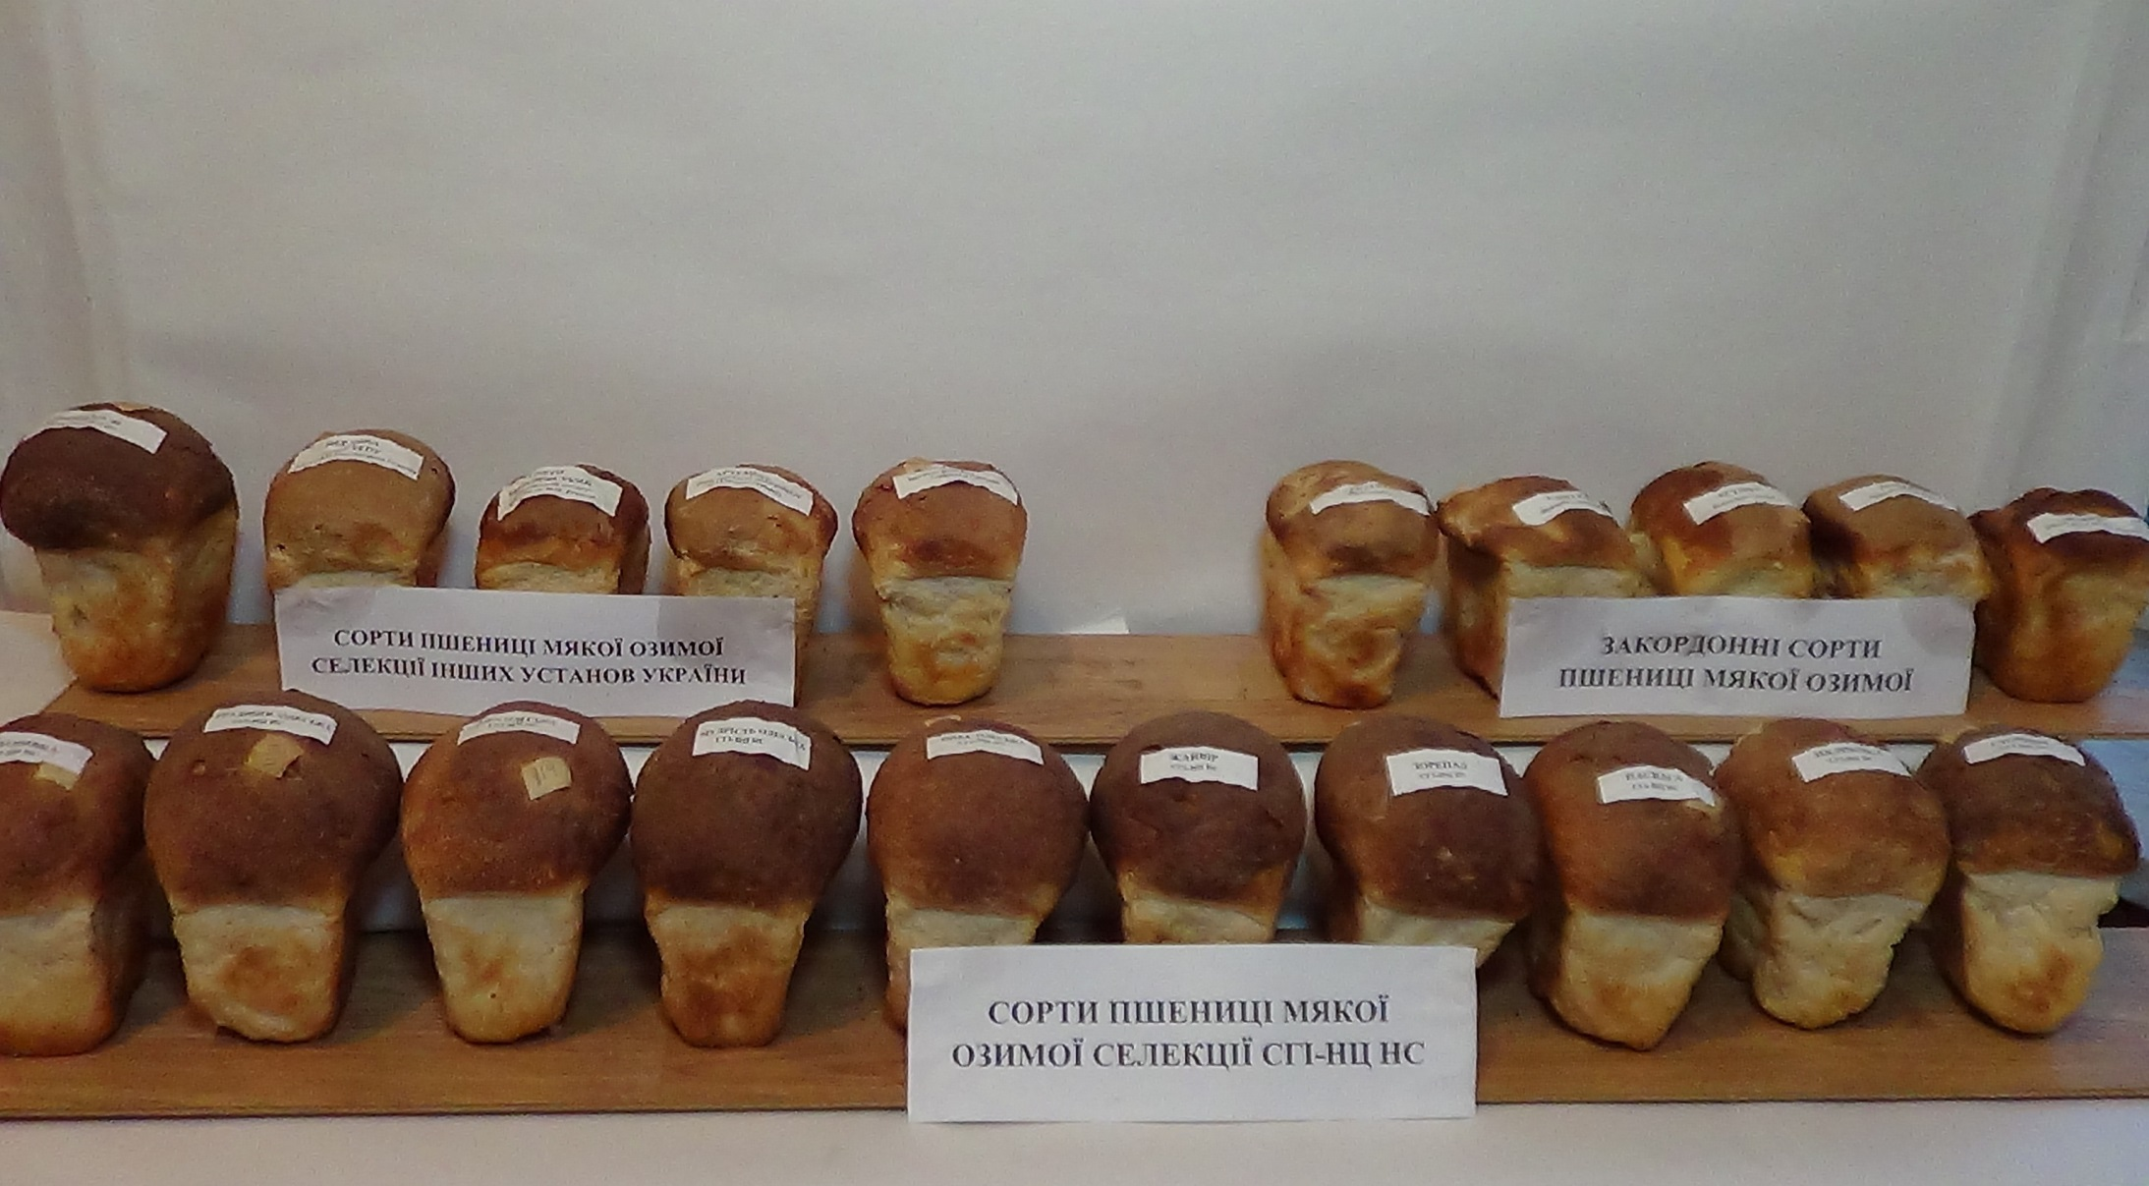

Slide 26
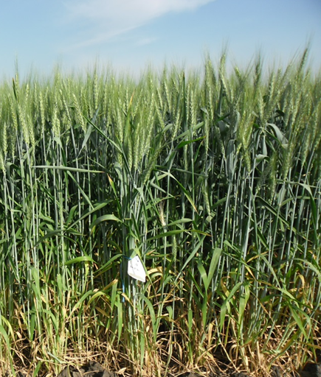
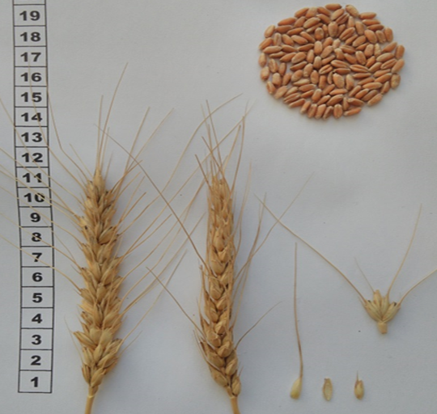

Slide 27
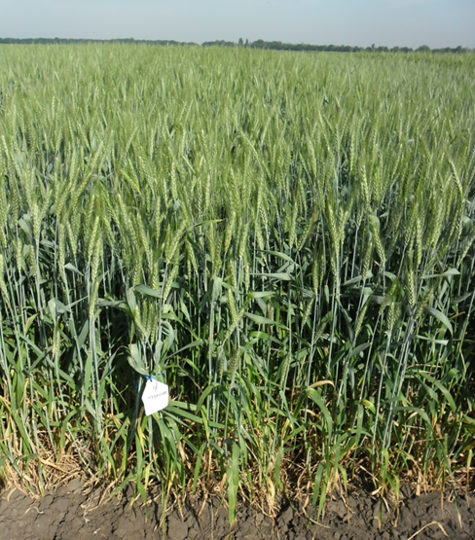
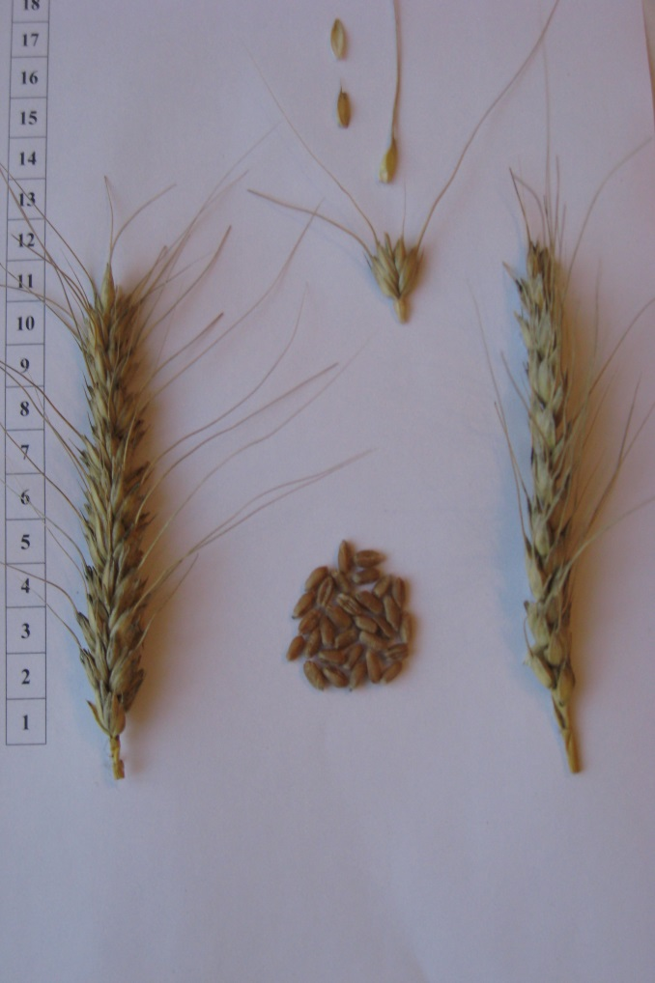

Slide 28
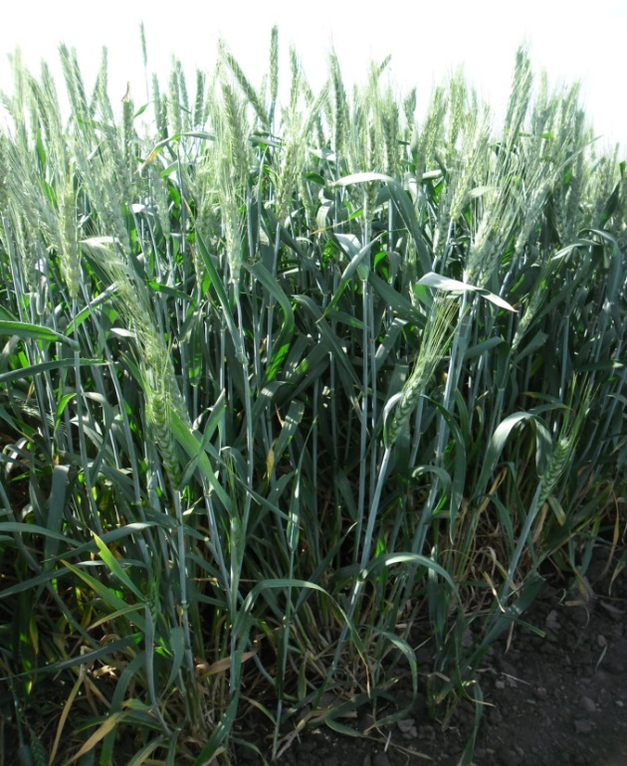
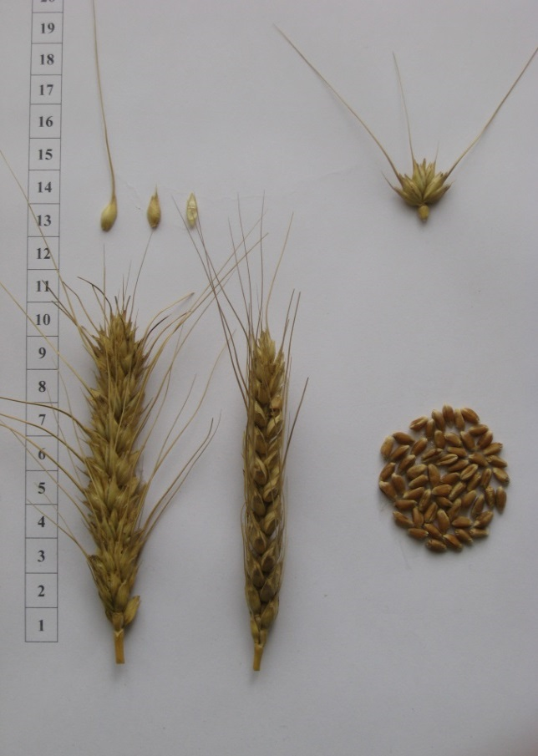

Slide 29
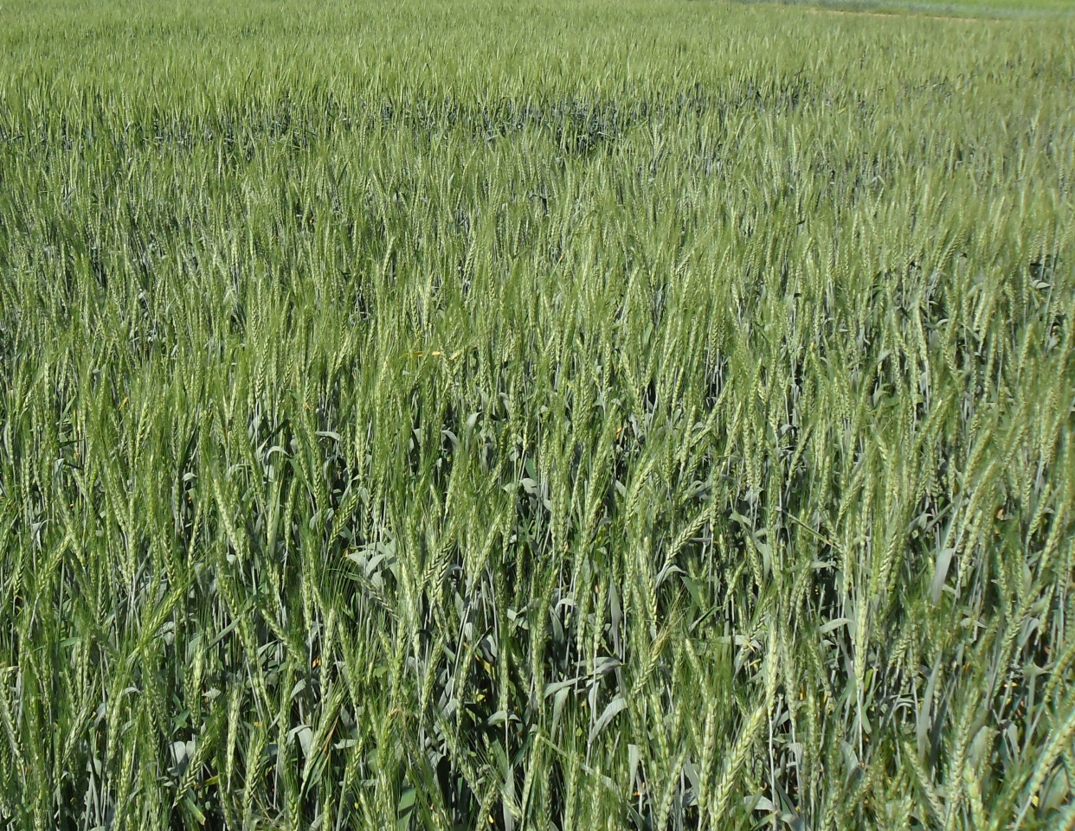
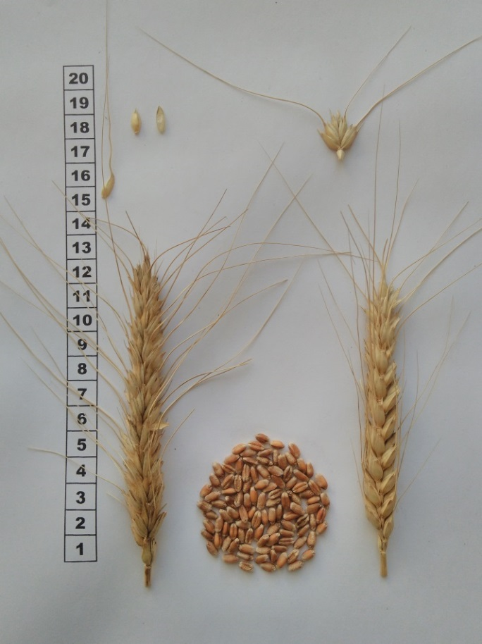

Slide 30
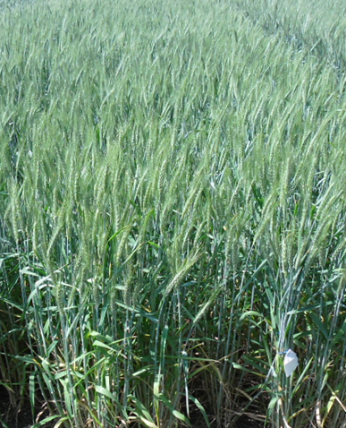
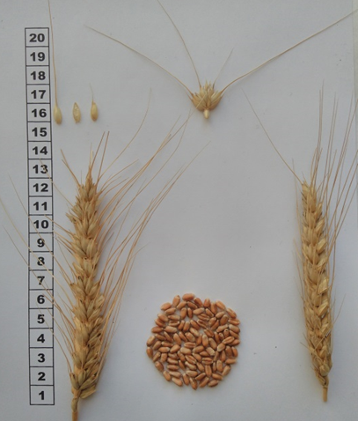

Slide 31
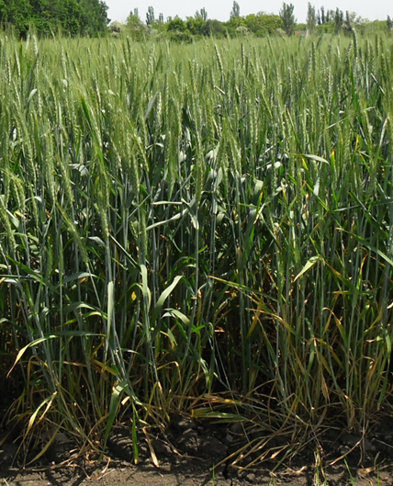
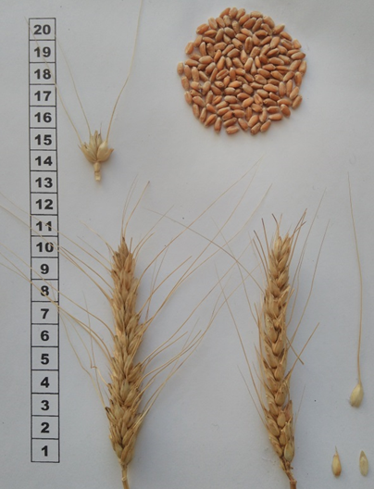

Slide 32
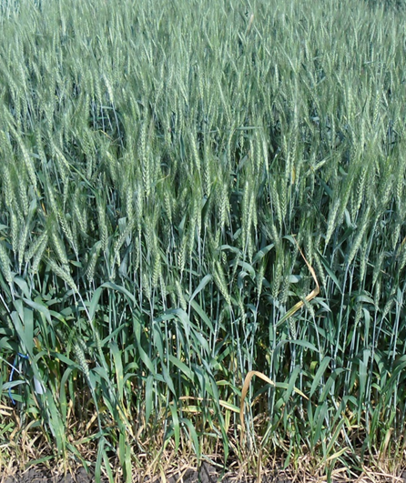
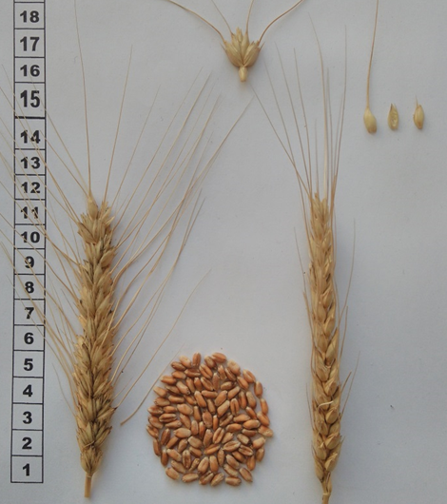

Slide 33
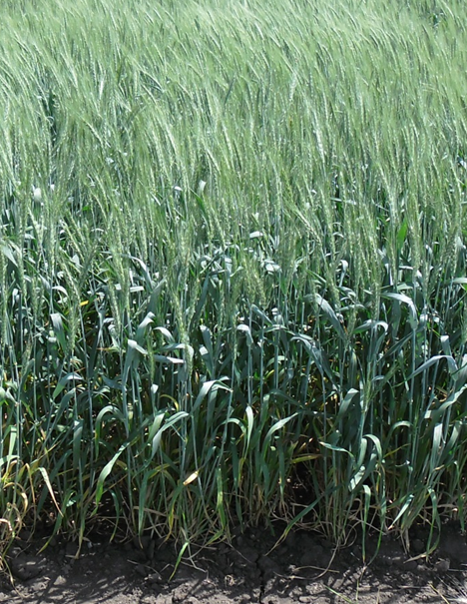
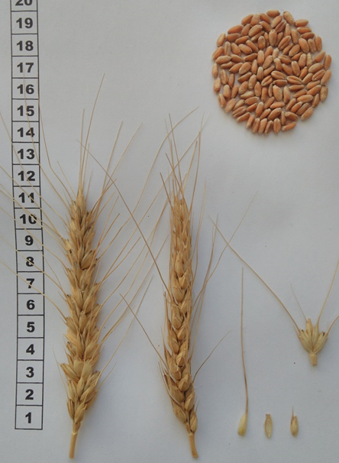

Slide 34
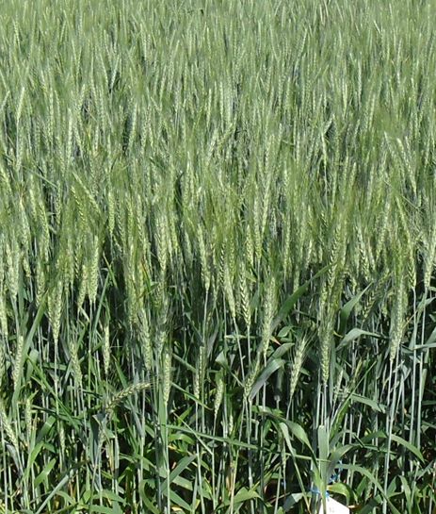
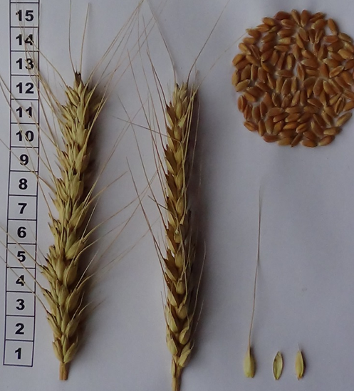

Slide 35
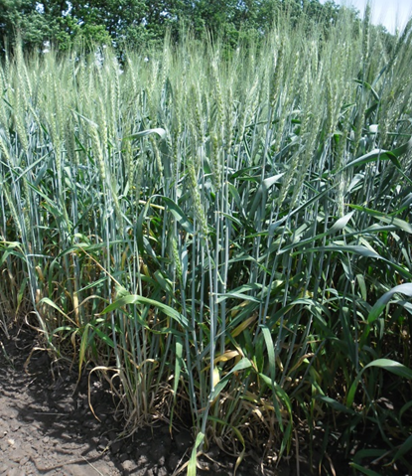
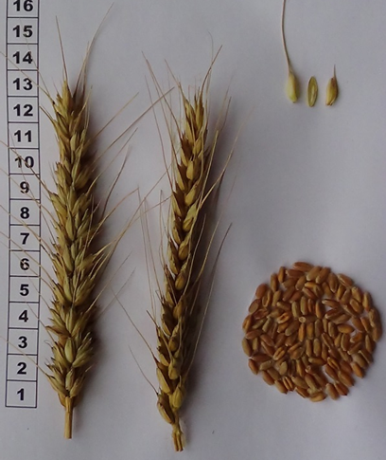

Slide 36
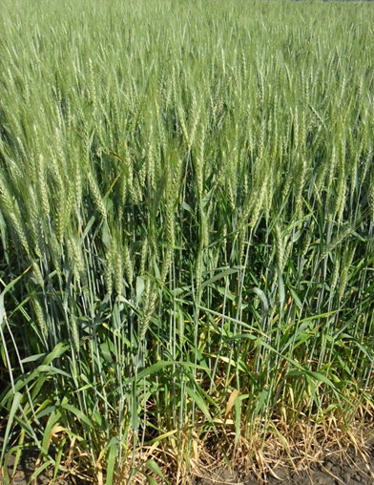
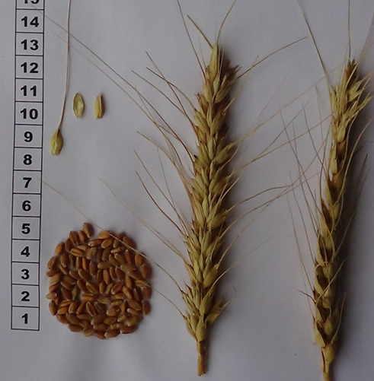

Slide 37
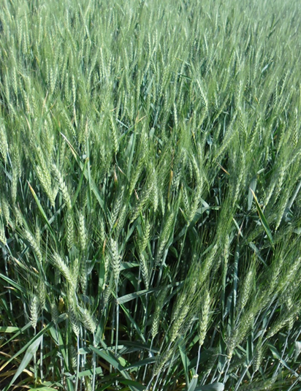
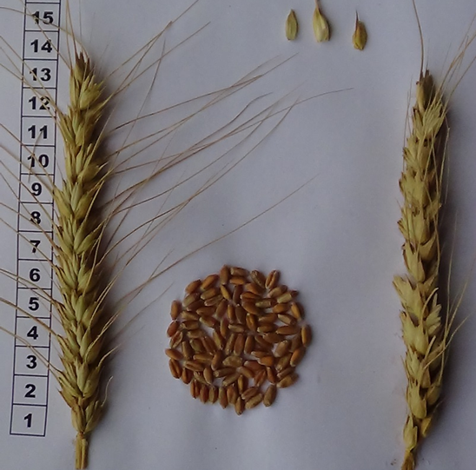

Slide 38
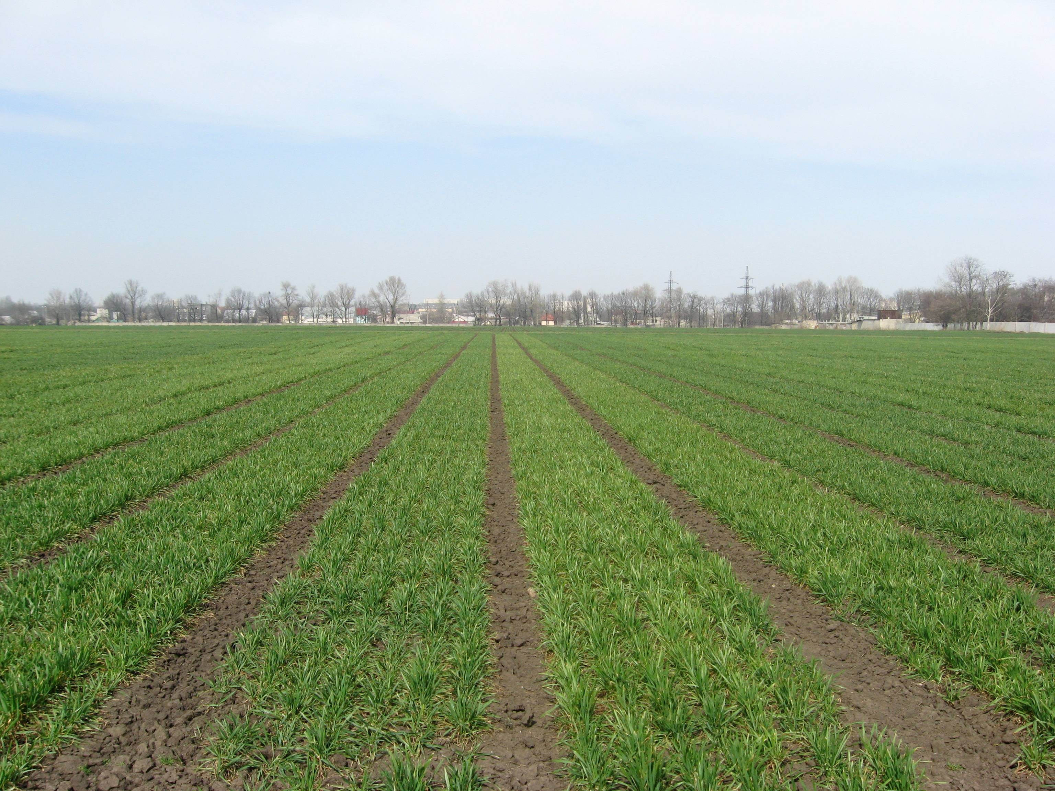
Дякую за увагу!

